Slide 1
数学建模论文写作介绍
及参赛注意事项
成都理工大学 数学科学学院
徐彬

Slide 2
目录
一、数学建模论文写作
二、参赛相关注意事项

Slide 3
写答卷前的思考和工作规划
事先要有一个统筹安排：
（1） 答卷需要回答哪几个问题——建模需要解决哪几个问题；
（2） 问题以怎样的方式回答——结果以怎样的形式表示；
（3） 每个问题要列出哪些关键数据——建模要计算哪些关键数据；
（4） 每个量，列出一组还是多组数——要计算一组还是多组数……
列出条目，一气呵成。切不可想到那里，写道那里，杂乱无序。

Slide 4

论文是提交给专家评阅的唯一材料
论文本身占有相当比重的分数
严谨、缜密的论文有利于梳理建模思路
论文写作能力是数学建模过程中可以获得的极大重要能力之一，在以后的求学历程中非常有用。

Slide 5

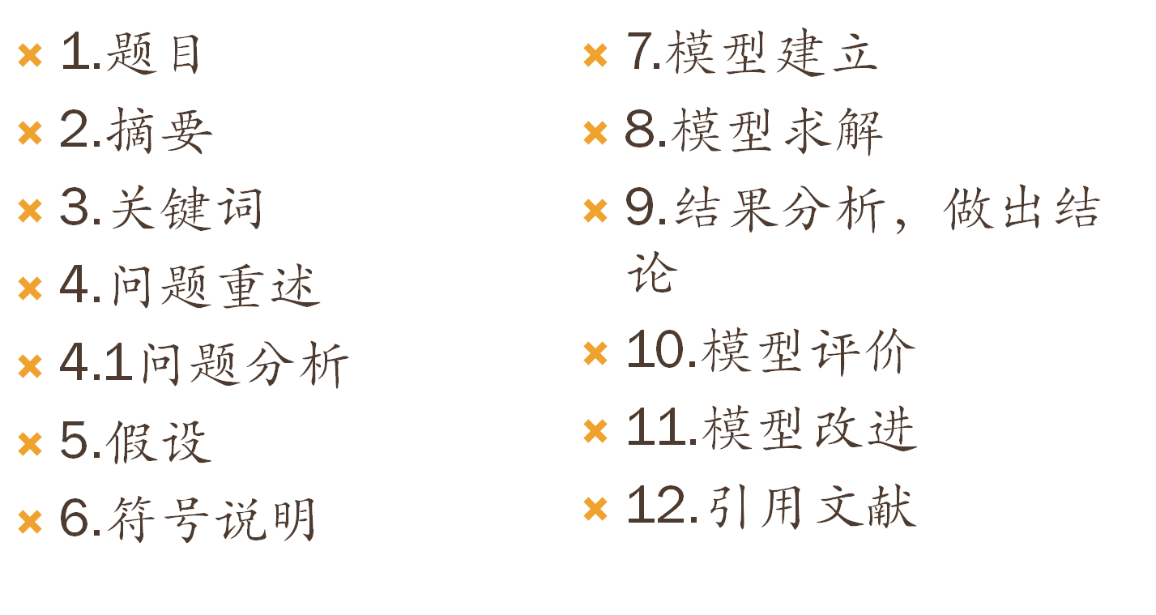

Slide 6

题目是一篇文章的身份证，对于一篇文章的第一印象就从题目开始。
题目中应该包含的信息：
1.论文研究什么问题
2.大致用来什么方法或什么模型（最好突出自己创新的部分）
3.一个推荐的题目形式：
《基于**理论（模型，算法，方案）的**问题的求解》
4.建议长度：主标题10~18（20字以内），（副标题8~15）

Slide 7

摘要是一篇文章的灵魂，看完摘要，一篇文章的研究对象、研究思路、创新点、实践情况、最终结果和自我评价等内容都应当十分清楚了。
写好摘要主要包括：运用了什么样的数学方法建立模型；解决了什么样的实际问题；得出了什么样的结论。（目的、方法、结果、结论）
摘要应具有独立性和自明性，应是一篇完整的短文。一般不用图表和非公知公用的符号或术语，不得引用图、表、公式和参考文献的序号。

Slide 8
摘要有三大特点：短、精、完整。
短:指篇幅短、字数少。一般摘要的字数应为正文的
500字左右。
精:指内容精，囊括了文章的精华。
完整:是指它可独立成篇，可供检索性刊物——文摘
杂志专门刊登。
摘要一般都是在文章的其他部分写好后提炼出来的。

Slide 9
1.综述（所求解的问题，对该问题定性，所使用的总模型或基本方法）3~5行
1.1创新点阐释（如果认为自己队伍做这道题目采用的方法很不寻常或者发现了一些其他文献中没有提到的规律，在此重点阐释）

Slide 10
2.具体问题的解答（分问题说明在解答中“基于**理论建立了**模型，采用**方法求解，得到了**结果”）。要注意链接，最好不要“第一问：”，而是“首先，针对第一文中提出的**问题。。。”，“然后，第二问在第一问的基础上引入了**。。。”，“接着，将之前的模型进行**改进即可解答第三问。。。”，大约半页或半页多一些的篇幅（500字左右）
3.对模型的简要评价

Slide 11
示例
随着城市经济的快速发展和城市人口的不断增加，人类活动对城市环境质量的影响日显突出。对城市土壤地质环境异常的查证，开展城市环境质量评价，研究人类活动影响下城市地质环境的演变模式具有重要的意义。因此，本文针对**问题，**
首先，针对第一文中提出的**问题。。。
然后，第二问在第一问的基础上引入了**。。。
接着，将之前的模型进行**改进即可解答第三问。。。
最后，结合模型分析的结果，对城市表层土壤重金属污染问题提出了一些建议，并对模型的优缺点做出了客观评价。

Slide 12
关键词
关键词主要是为了在论文检索时使用，因此此处列写的词应是你论文中的核心词，也可以理解为论文中反复提到的一些词。
数学建模论文中的关键词一般为3~5个，组成如下：
一个重述解决的问题（如“肾源分配”），或抽象为理论问题（如“指派问题”）
一个说明使用模型（如“0—1规划”、“微分方程”）
一个说明算法、创新点或求解方法（如“模拟退火”、“蒙特卡洛仿真”）
剩下的一个可以再视情况而定。

Slide 13

问题重述反映你对整个问题的理解是否透彻，切忌大幅抄袭题目中的话！
一般最多半页，切不可以之撑篇幅
基本不会被关注，不用在此花太多时间

Slide 14

如果认为自己的想法比较有新意或者认为文章偏短或自己的思路在开始写论文时都不是很清晰，就写这一部分。
注意，这一部分不要过分透彻的剖析或者将模型说的太过明白，以免写到模型建立时无话可说!
这一部分可以让人较清楚地看到你的思维过程，所有如果觉得自己的思路很独特，就在此写清思路的形成过程。

Slide 15
模型假设
1. 模型假设反映了你对问题的理解和你建立模型的方向，它是根据实际对象的特性和建模的目的对实际问题的必要的、合理的简化。
2. 假设一般4~6条，不要太多。
3. 不要假设题目中明确给出的条件，不要做“假设题目中所给数据属实。”一类的假设。
4. 在此处只写在以后的模型中都会或大部分会用到的假设，如果是只针对某一问的假设，就在那个问题的模型建立中提出。
5. 假设虽少，含金量很高，要认真对待。

Slide 16

1.符号说明从一个侧面反映了你的建模倾向，同时考验你的严谨程度和语言锤炼能力。
2.符号说明中，对符号的解释最好不要超过20字。
3.在此只说明之后大部分模型会使用的符号，个别问题中应用的符号可以在相应问题的模型建立中重新说明。

Slide 17

此处是论文的核心，必须严谨对待，主要的公式、理论、模型、图表都在此给出，应占全文一半篇幅，建议采用（问题一模型——模型求解——问题二模型…）形式。
模型的阐述要注意层次和技巧，一般是：
1.首先给予**理论。。。
2.建立**模型。。（给出式子）
3.对所给式子进行解释

Slide 18
在阐述已有理论的过程中，如果是大学或大学之前大家都会的内容则只提理论名称（如“基于切比雪夫大数极限理论。。。”），如果你之前没有学习过此理论，则将你的理解较详细的阐述处理（如“匈牙利算法，是**年**国科学家**提出的，是一种基于广度搜索思想的最优分配方案全局优化算法。。。”）
每一个式子都必须解释！！！解释内容包括：变量含义，基于何种理论，有什么物理意义等。可以视其重要程度和复杂度有详有略，但必须解释！

Slide 19

一、在此部分说明求解方法，包括：
1.如果求解方程或代数式，则要说明方程中参数如何确定，如果方程比较复杂，还有说明是用什么方法求解的，解的是精确解还是大致走势。
2.如果求解优化式子，要说明使用的软件，但不要黏贴程序！！！
3.如果有比较大的程序或使用了比较深的算法，应画程序流程图说明。这方面最好多多训练，同样，不要黏贴程序！！！

Slide 20
二、求解结果
这部分是初判你建模成果的依据，结果必须详细，一般来说要有：
关键点的准确数字+图形或表格
除非认为自己的程序特别出色，否则不要直接黏贴程序显示的结果界面！

Slide 21

这部分主要是将模型求出的结果运用到实际问题中。
1.首先，要根据实际问题大致分析自己解出的结果是否合理。
2.然后，对当前现实中的现象做出评价。
3.最后，根据你的模型和结果对实际问题给出建议。

Slide 22

模型评价是你自己在建模和求解过程中对自己所建模型的看法，应包括优点和缺点，都要实事求是。应从求解速度，准确度，稳定性等方面进行评价。
一般说4~6条，优点在前，优点要略多于缺点。
在写缺点时可以写明必要的理由，如时间有限，硬件要求无法达到等，但不要写诸如：“知识有限、能力有限之类的话”。
在此不要再写太多的评价方法或检验过程，如果认为有必要，就写到模型求解过程中。

Slide 23

这部分基本就按照之前在模型评价中的缺点部分提出相应的改进方案即可。

Slide 24
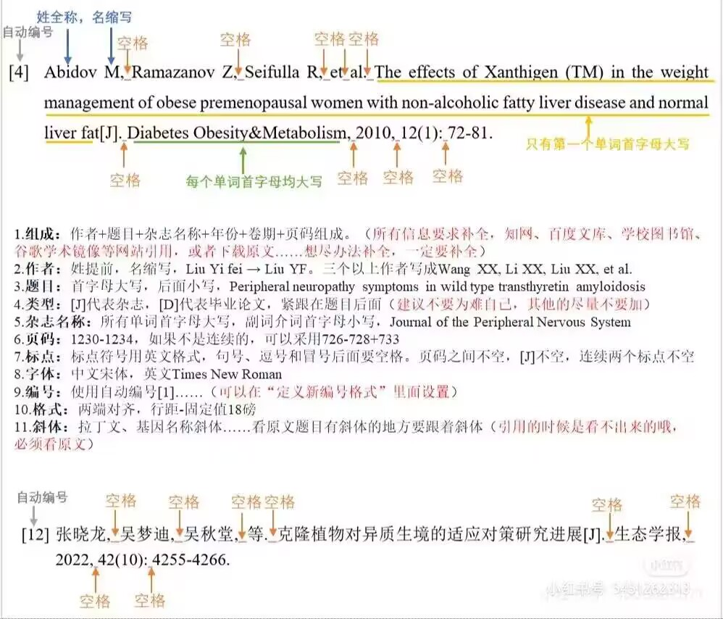

主要必须按照固定的格式书写。书籍，论文，网站，报告，会议记录有各自不同的书写方法。(10~15篇为宜)
1、期刊作者. 题名[J]. 刊名, 出版年, 卷(期): 起止页码.
2、专著作者. 书名[M]. 版本(第一版不著录). 出版地: 出版者, 出版年: 起止页码.
3、论文集作者. 题名[C]. 编者. 论文集名, 出版地: 出版者, 出版年: 起止页码.
4、学位论文作者. 题名[D]. 保存地点: 保存单位. 年份.
5、网上资源的作者. 资源标题, 网址, 访问时间.

Slide 25
总结
问题理解与分析
在评阅时，评委将会重点考察参赛队伍对问题的深刻理解与透彻分析。参赛队伍需要准确理解问题陈述，并能够明确问题的目标与相关约束条件。此外，还应该能够提出合理的问题分解方案。
数学建模与求解方法
评委会对参赛队伍所采用的数学建模方法进行评估。参赛队伍需要选择合适的数学工具和技巧来描述和求解问题，包括但不限于微积分、线性代数、概率论与数理统计等。他们应能够运用数学模型来描述问题，并使用适当的算法和计算方法进行求解。
模型验证与敏感性分析
在评阅过程中，评委会会关注参赛队伍对建立的数学模型进行验证和敏感性分析的能力。参赛队伍需要能够使用实际数据进行模型验证，验证模型的准确性和可靠性此外，他们还应该能够进行敏感性分析，评估模型对输入参数的响应程度，揭示模型的局限性和稳定性。
对结果进行合理解释
评委会对参赛队伍对研究结果的解释能力进行评价。参赛队伍需要清晰地陈述他们的研究结果，并进行合理的解释和讨论。他们应该能够解释模型的预测能力、可行性和可操作性，并能够针对问题的特点提出合理的决策建议。

Slide 26
论文中的注意事项
一、图形
图形是一篇论文最吸引目光的地方，图的数量和质量直接反映一篇论文的好坏。
图形的注意事项：
1.每张图都要标号，命名！图的标号在每张图的下面，不可与图形分割为两页，标准格式为：
“图1 ****图”，图有文饰图，示意图，趋势图，说明图，饼图，直方图，火柴图，雷达图，网络图，结构图等等等等，尽量起严格准确的名字，否则至少要说清楚图在说什么。

Slide 27
2.每张图都要说明！每张图下面紧跟的文字就是对图中反映的现象或结论的总结和说明，对图的说明务必认真详细，详细到即使不看图只看说明也大致可以知道你的图中有什么。
3.图的大小要适中。图的大小要根据图的重要性和图所反映的信息量而定。一般容易将图贴的太大。而实际上一般图的大小绝不能超过一张纸的一般。小巧玲珑的图形才能反映出你的严谨工整。
4.图本身的标注要详尽！一般的图都要具备：
图头的说明（可能会和下面起的图名重复，但还有写）；
每个坐标方向都要注明意义；
每条曲线、每种点都要标注其意义（最好不要直接在曲线旁边标注）

Slide 28
二 表格
表格是一次性展示大量数据或信息的很好的途径。但论文中应慎重处理表格。首先，表格看起来一般很繁琐，很难被认真关注；其次，表格中无用的信息一般较多，且所占篇幅很大。
注意事项：
1.每张表都要有对应的表名，表名标在表头处，标准格式：“表1 ***”
2.表格下面要有对此表格的分析或解释。
3.表中的重要数据要用适当方法标出。

Slide 29
三 公式
公式是你模型好坏的最直接的反映！因此公式的书写一定要工整严谨。
WORD、 MATHTYPE都可是打公式， 建议使用MATHTYPE。
每一个式子都要独占一行且居中，要在式子最后标注序号，要做到提到每个式子的时候只要提“式(*)”就可以准确的指示到对应的式子。
式子一定要有解释，一般在式子的下面，主要说明之前没有提到的变量，式子的意义，理论基础或所包含的思想。

Slide 30
目录
一、数学建模论文写作
二、参赛相关注意事项

Slide 31
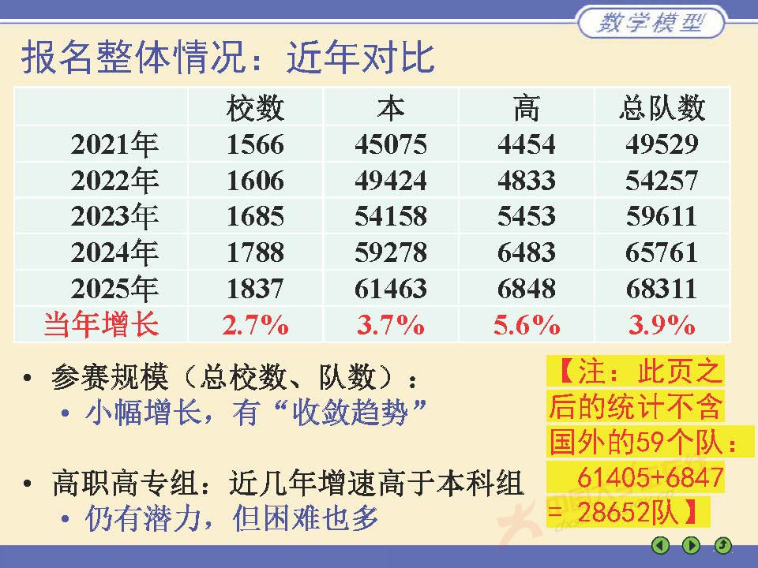

Slide 32
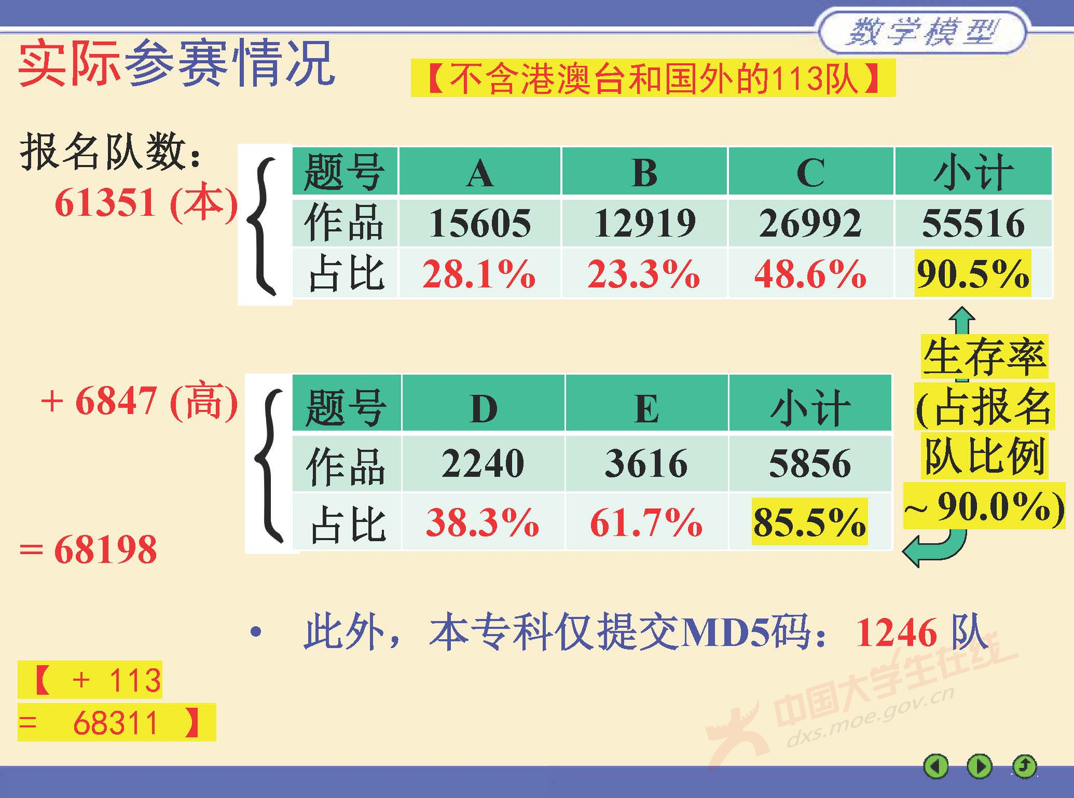

Slide 33
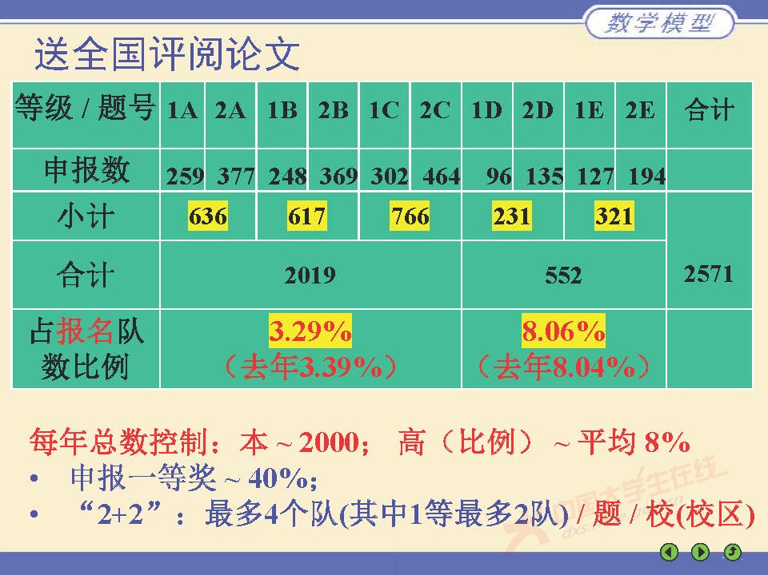

Slide 34
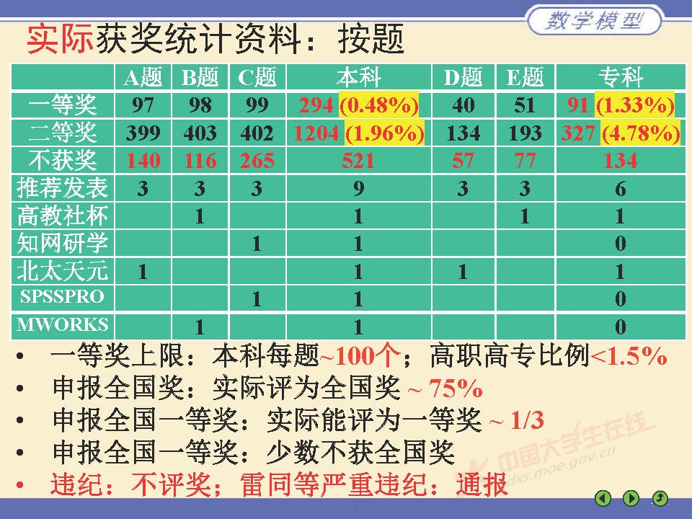

Slide 35
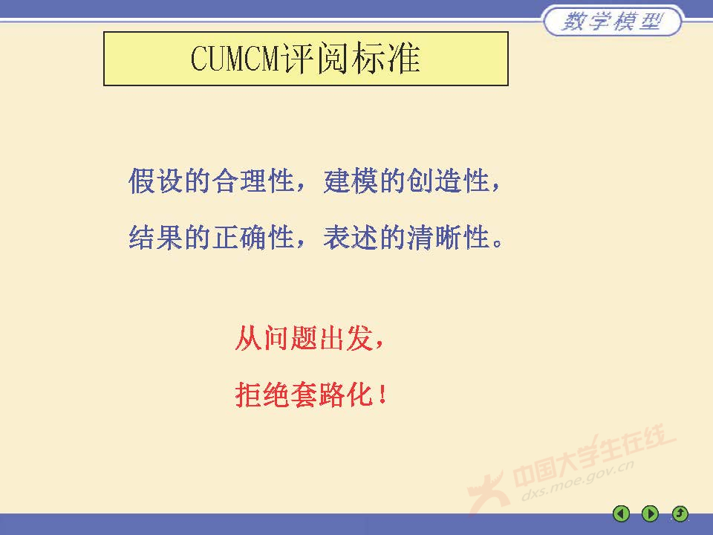

Slide 36
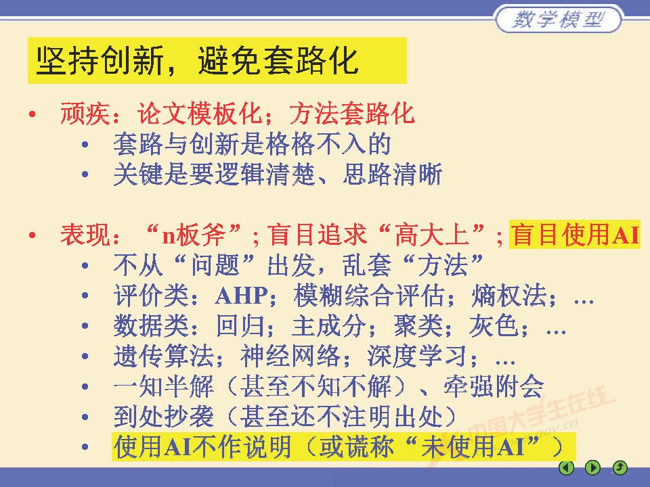

Slide 37
重视《全国大学生数学建模克赛参赛规则》
https://mp.weixin.qq.com/s/-c0UEkpw4rlkbcxiAmNNcA
5．竞赛期间，各参赛队必须独立完成赛题解答。严禁参赛队员以任何方式与队外任何人（包括指导教师）交流、讨论任何与赛题有关的问题；参赛队员无论主动参与讨论，还是被动接收讨论信息，均视为严重违反竞赛纪律。竞赛期间，参赛队员不得在任何交流平台（包括但不仅限于“贴吧”、QQ 群、微信群、网络直播间、知乎、小红书、CSDN、GitHub 等）浏览、发布或讨论与赛题相关的内容，否则一律视为严重违反竞赛纪律。严重违纪的参赛队将被无条件取消评奖资格，并视情节给予相应处理。
6．参赛队员可以使用人工智能（AI）工具作为辅助，但各参赛队必须对所提交作品的原创性、真实性和准确性负全部责任。参赛队须遵守《全国大学生数学建模竞赛人工智能工具使用规定》。
允许的正常使用：用 AI 辅助理解题目，用 AI写代码、改代码、跑模型，用 AI整理思路、优化表达，用 AI查资料、解释公式。
绝对不能碰的红线（一碰就取消资格）：让 AI 直接帮你 “写整篇论文”，AI 生成虚假数据、虚假结果，把别人的模型 / 论文丢给 AI 改写。
最关键一条：遵守《全国大学生数学建模竞赛人工智能工具使用规定》。

Slide 38
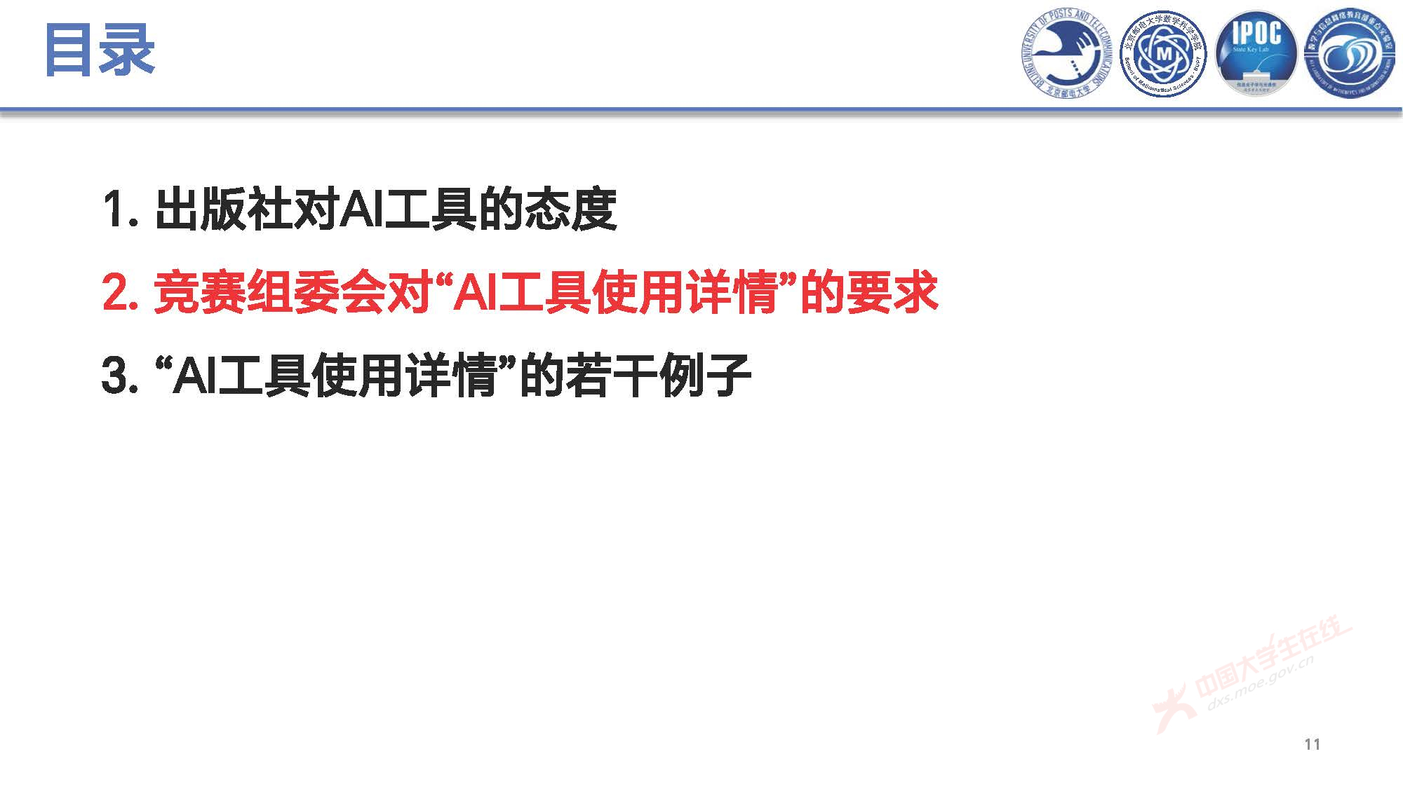

Slide 39
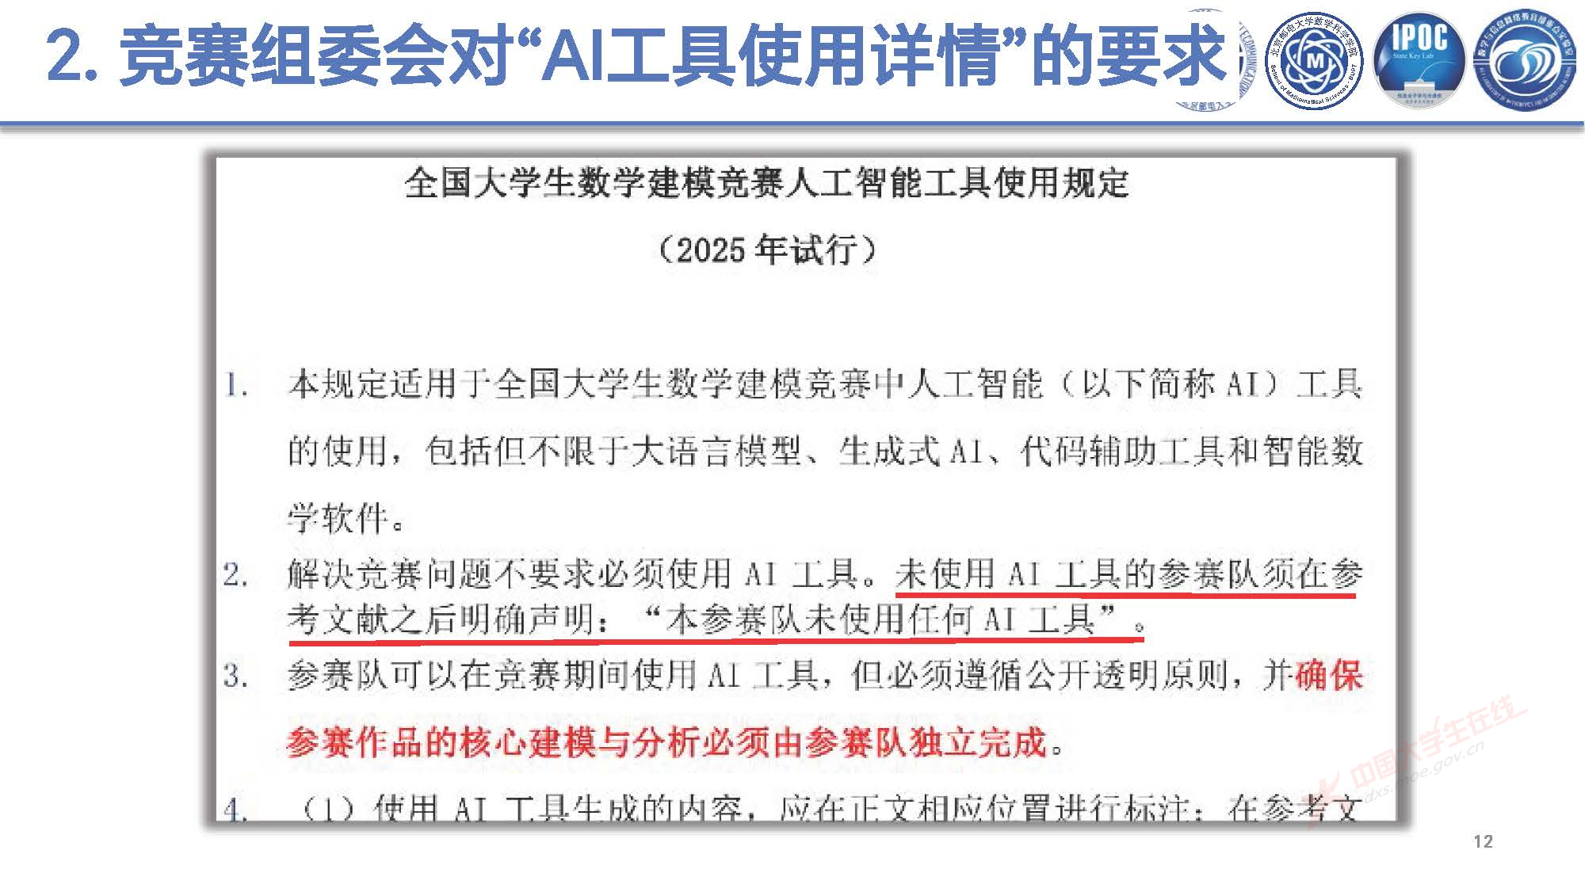

Slide 40
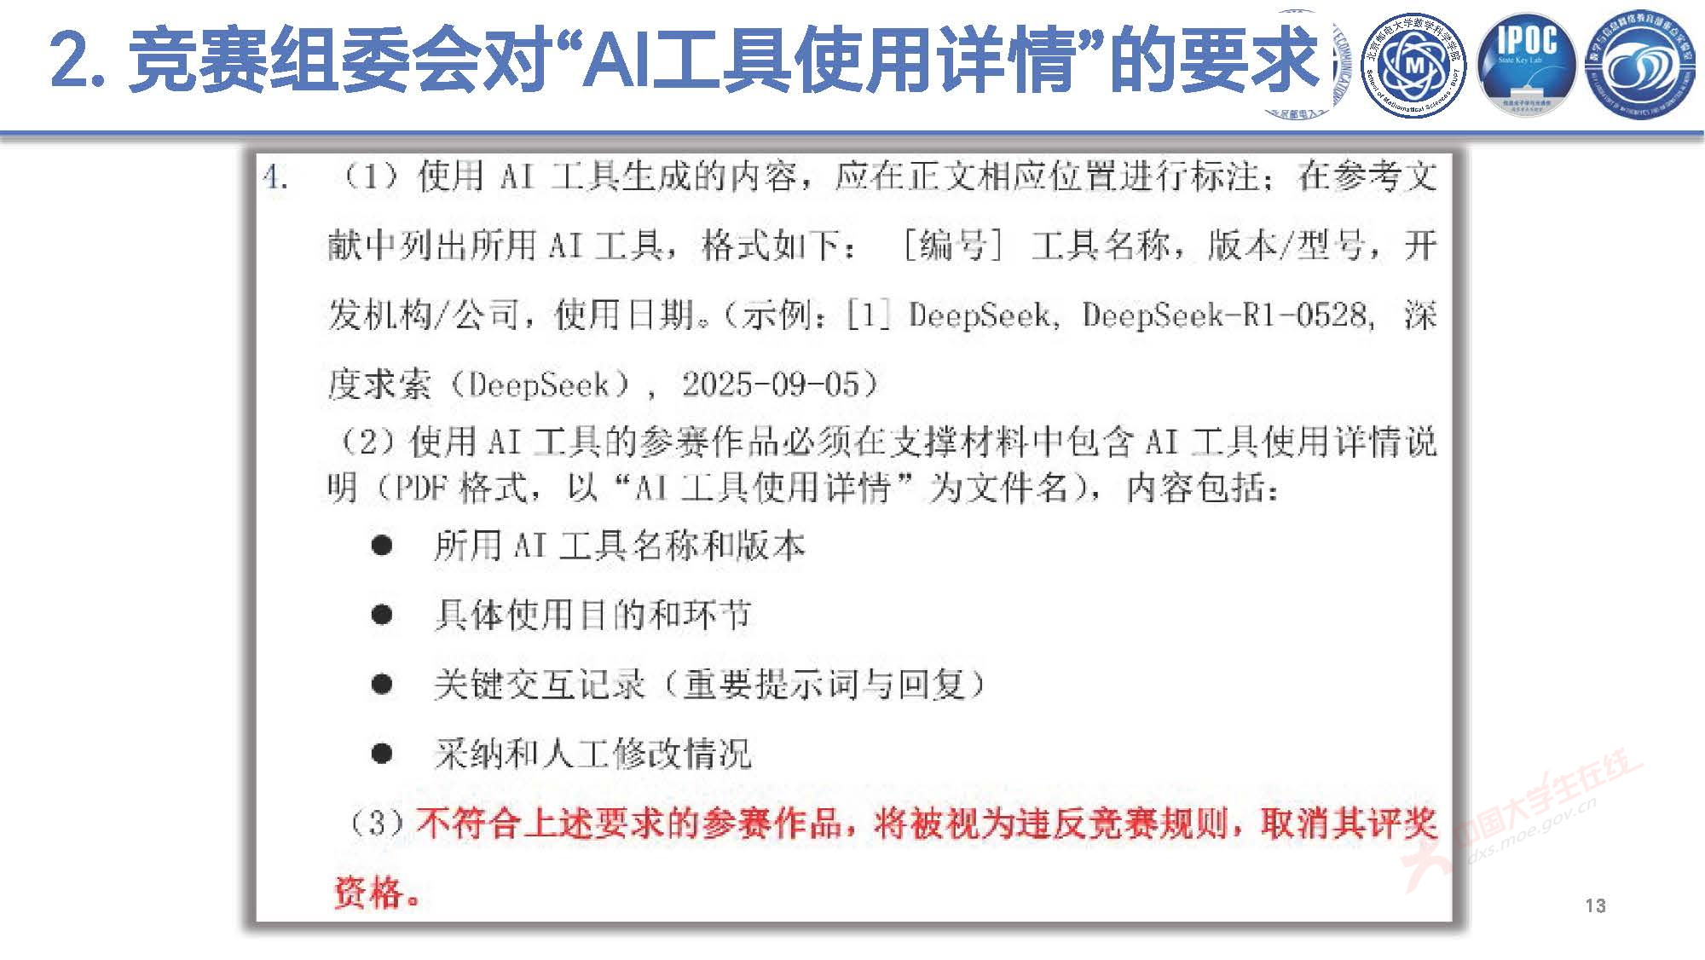

Slide 41
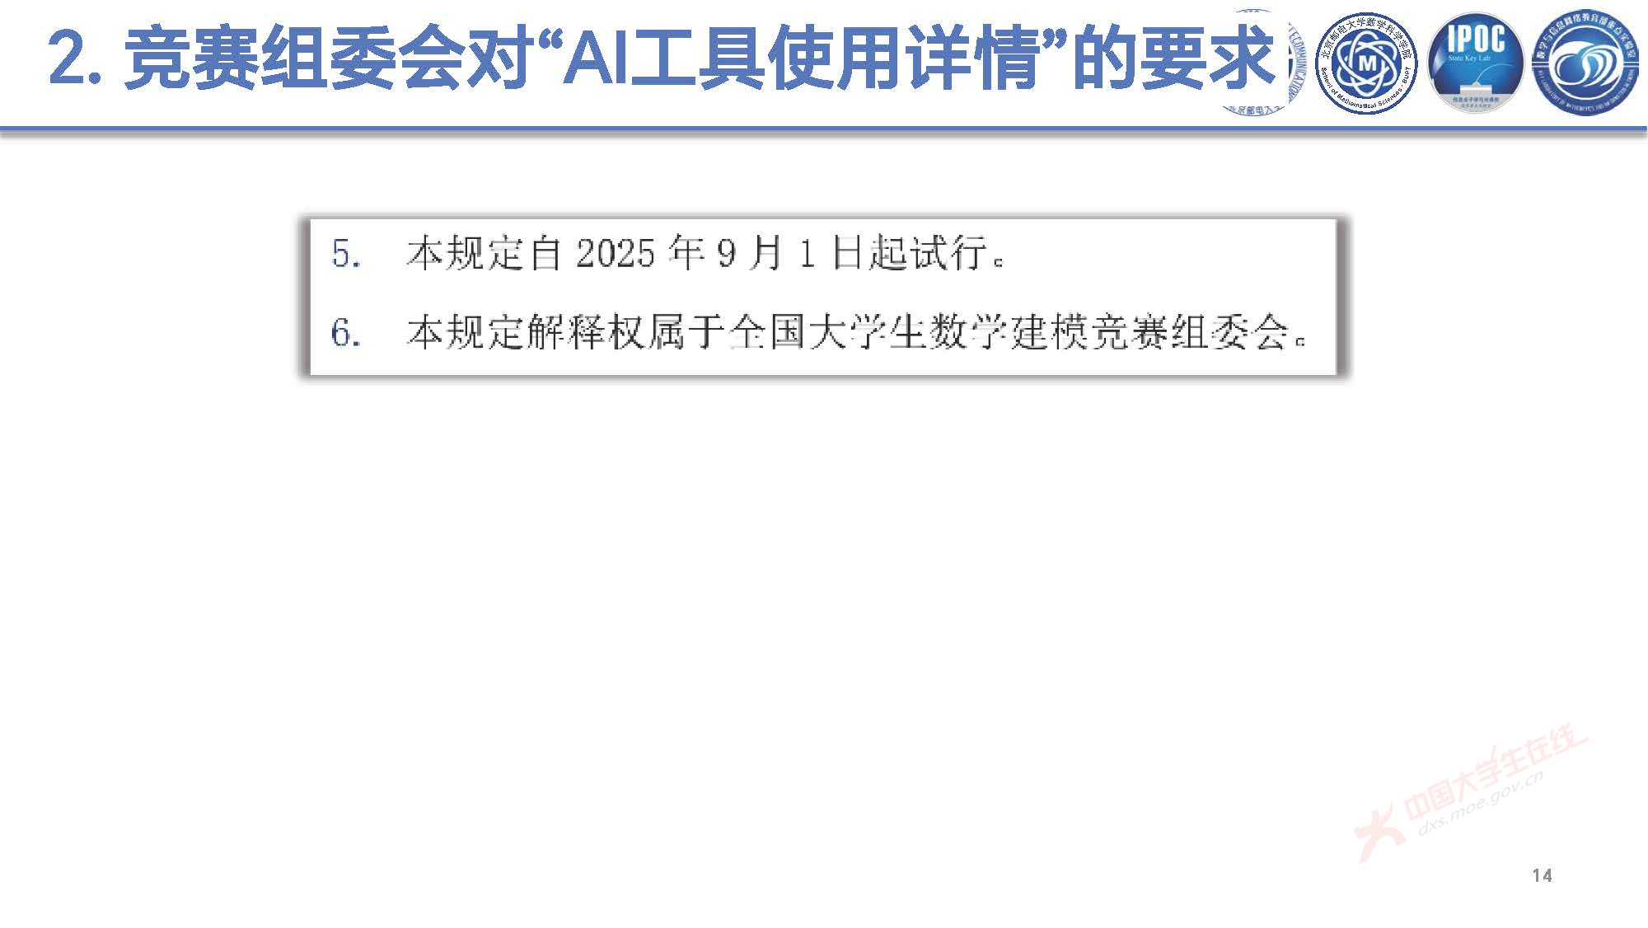

Slide 42
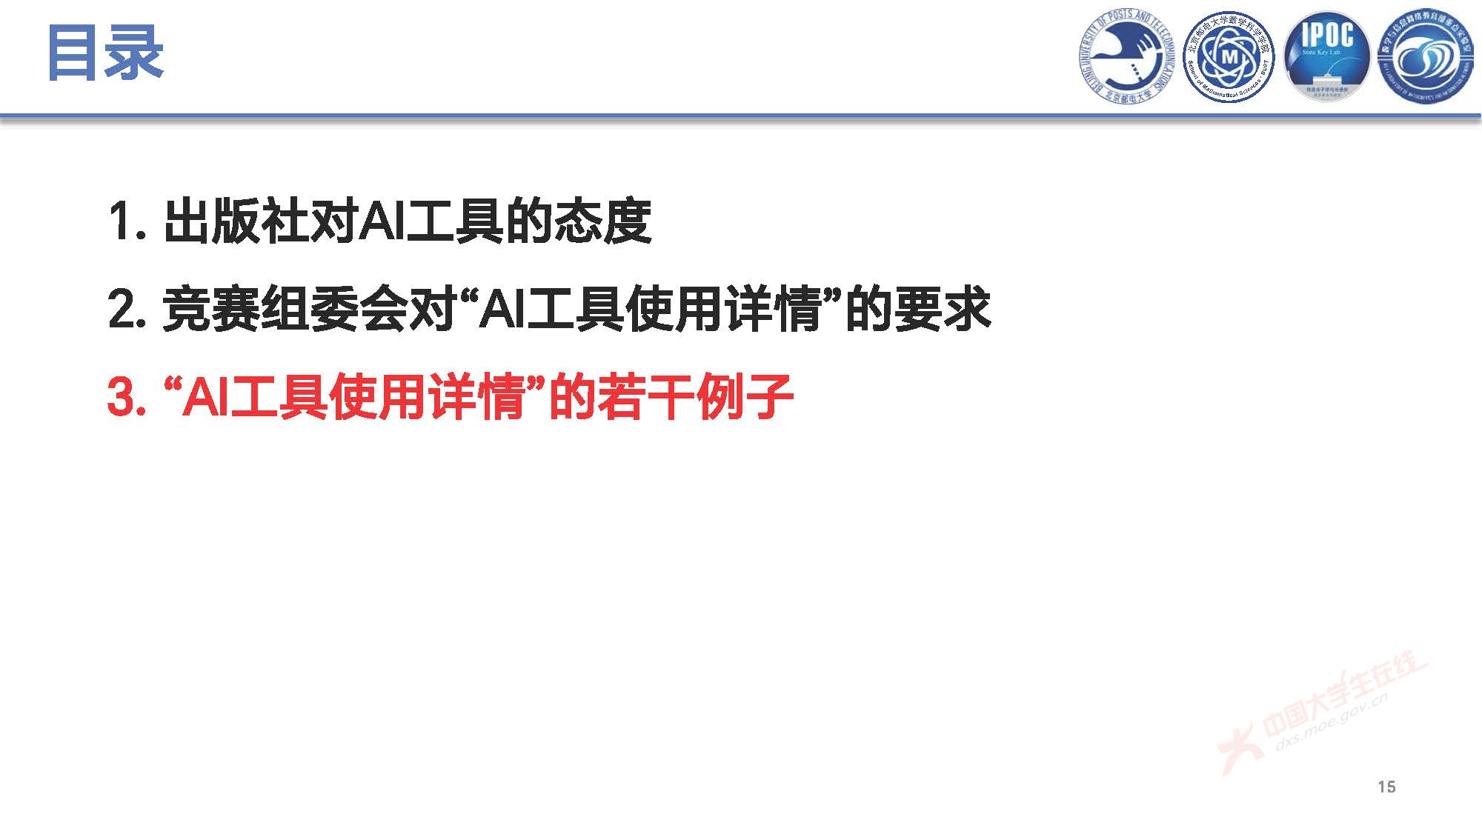

Slide 43
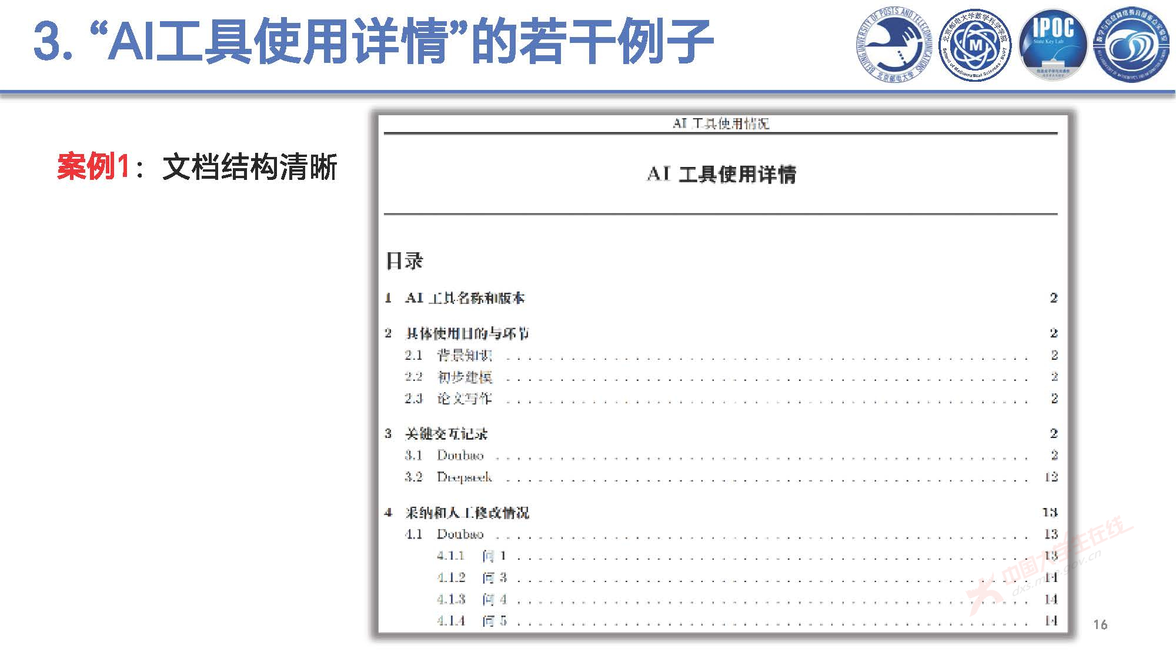

Slide 44
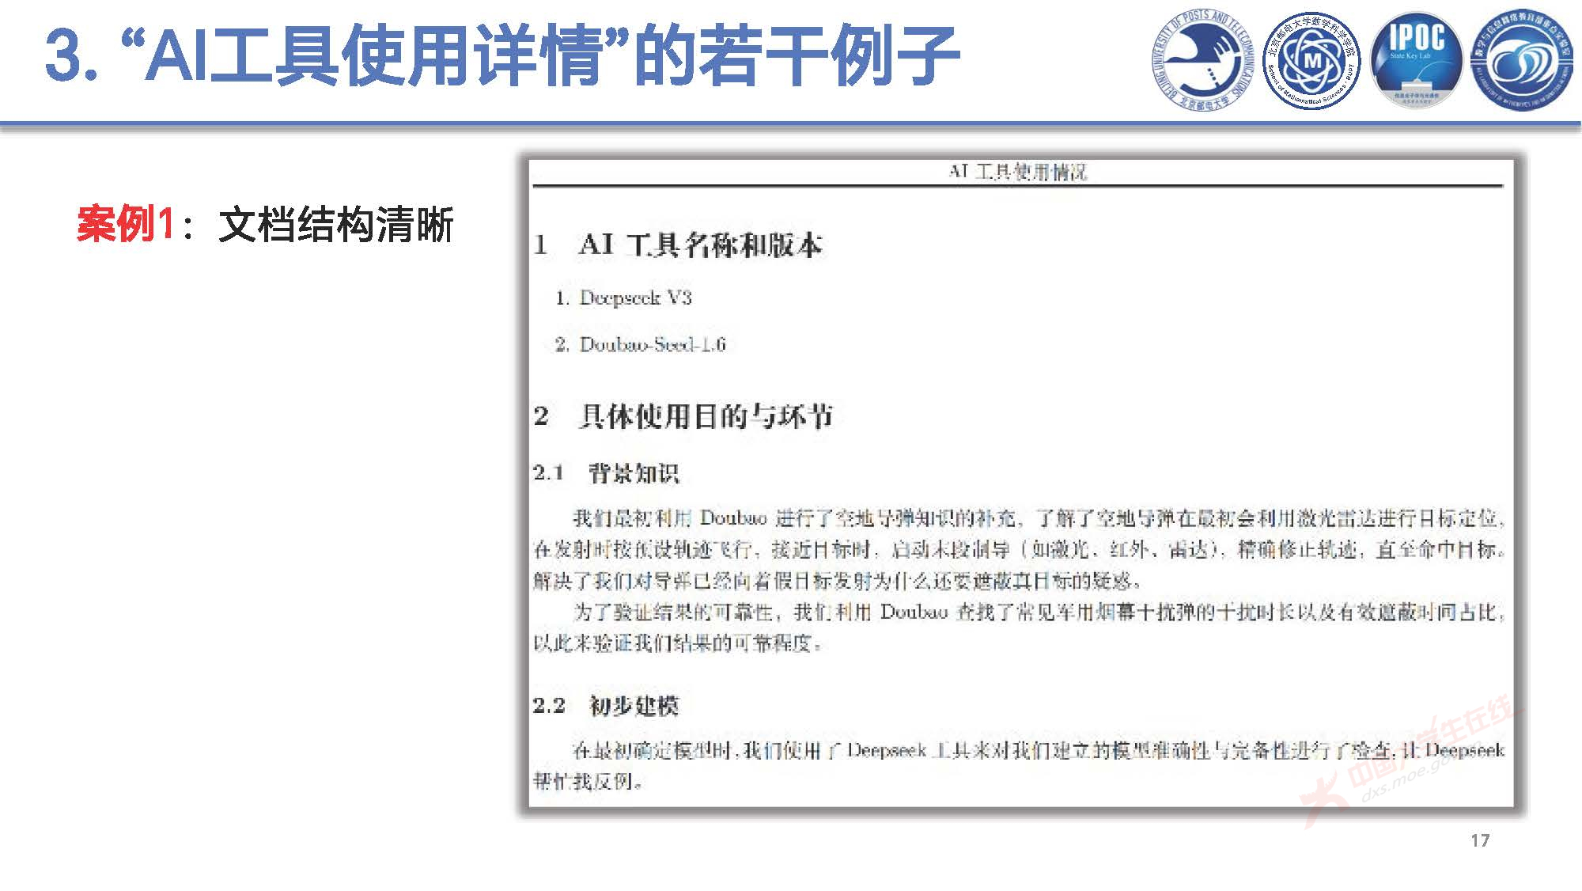

Slide 45
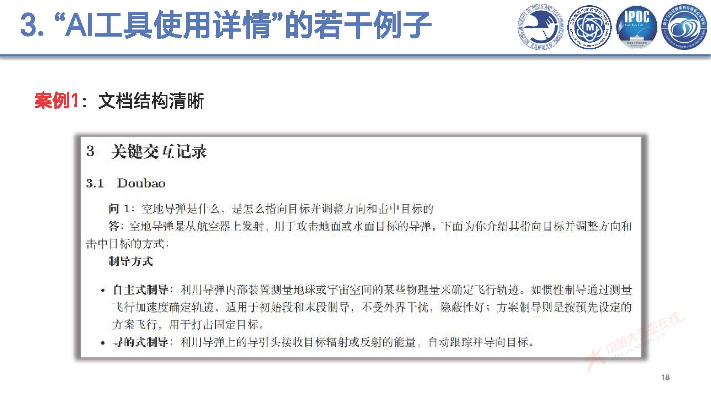

Slide 46
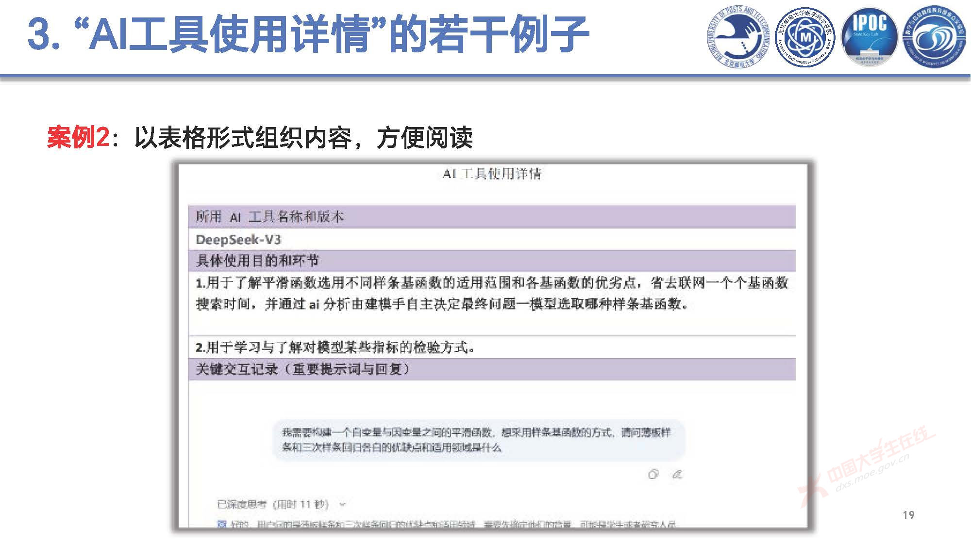

Slide 47
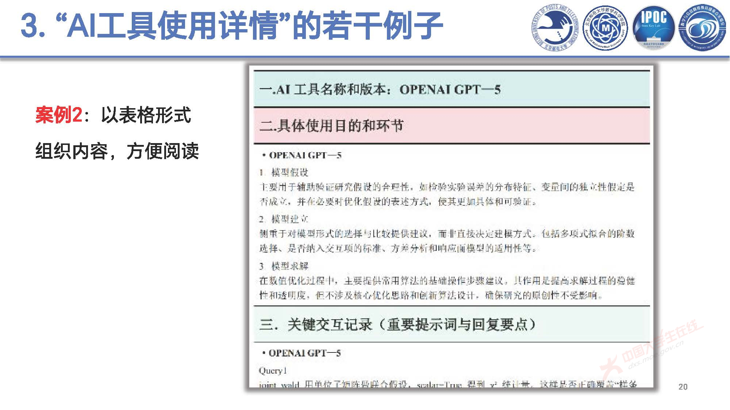

Slide 48
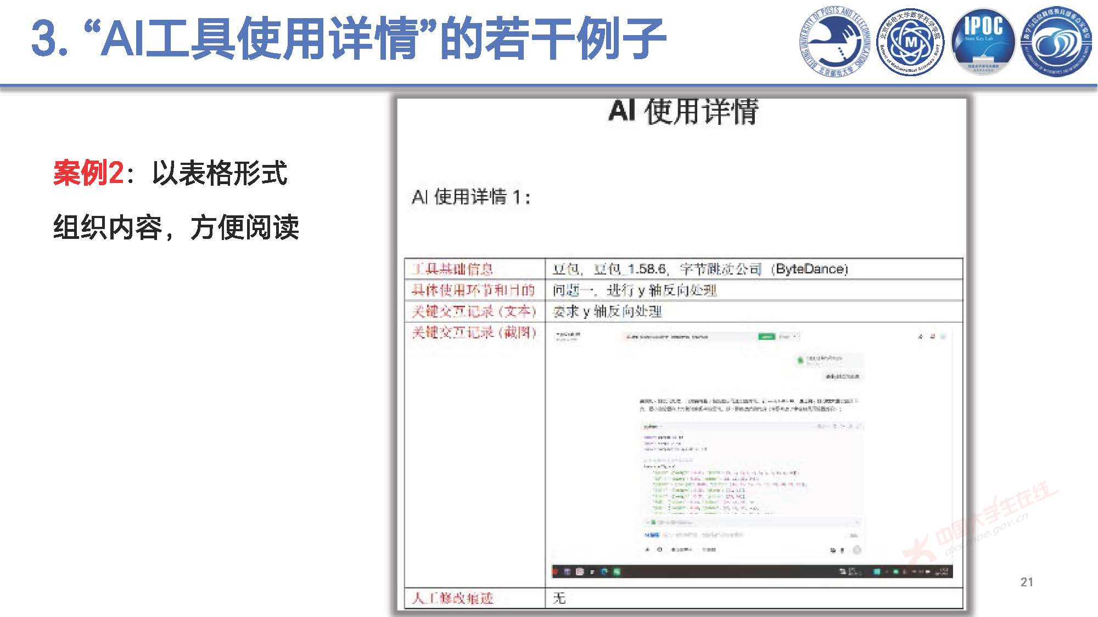

Slide 49
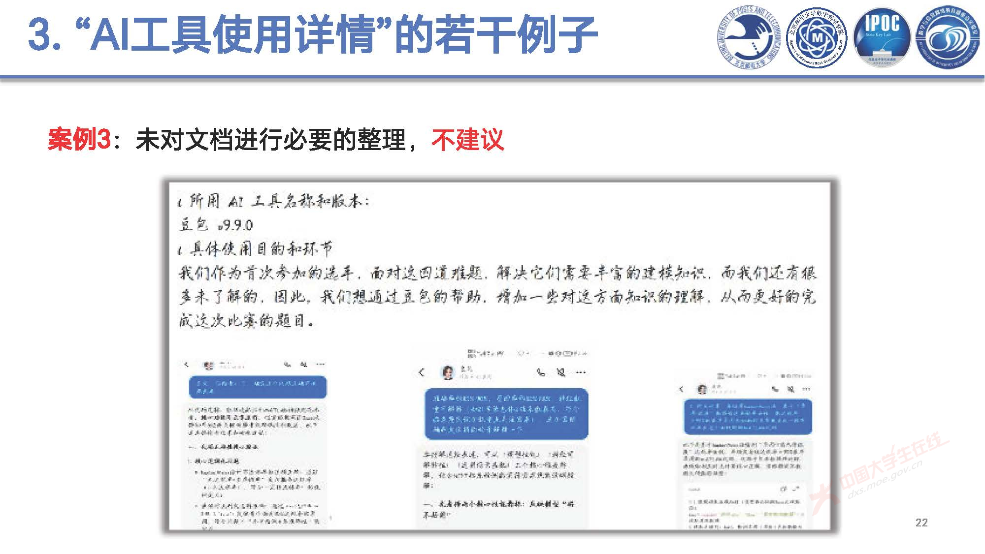

Slide 50
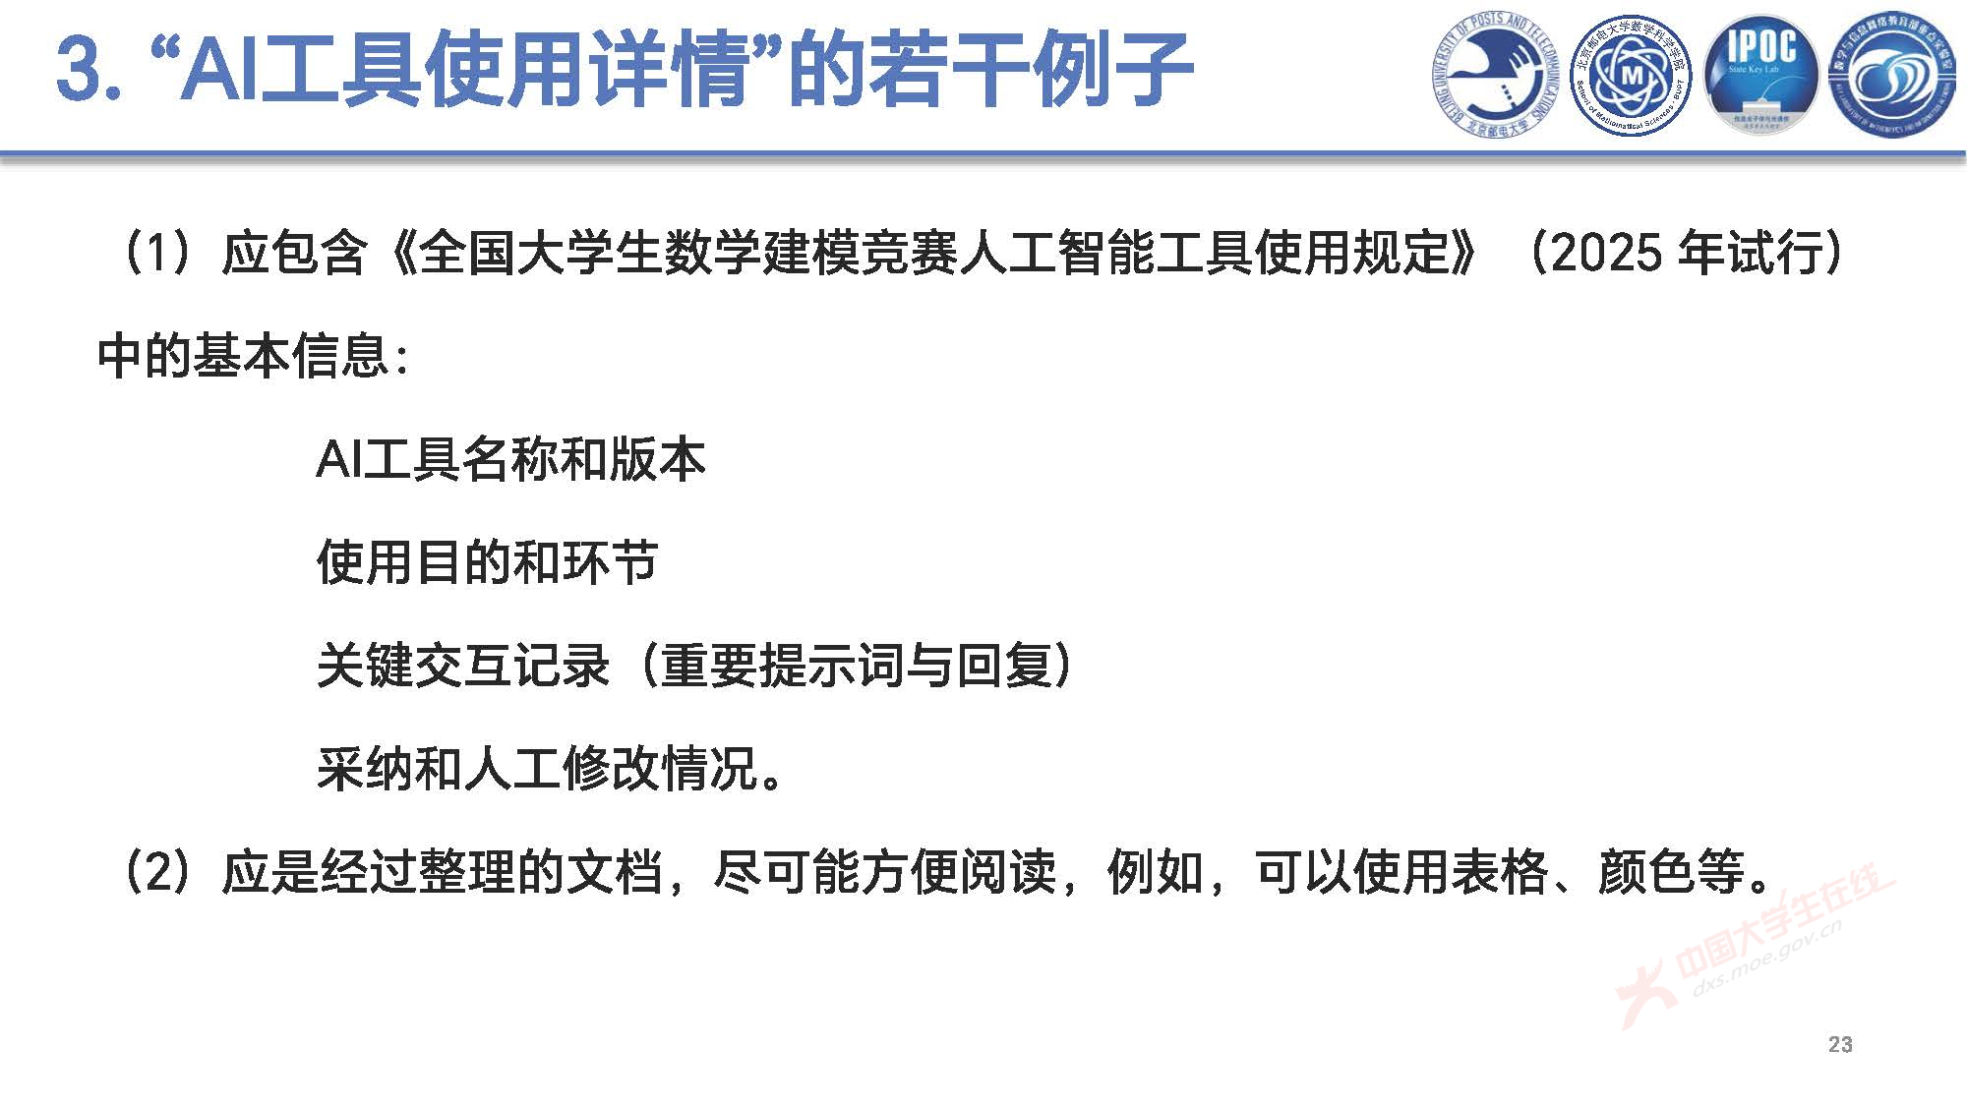
http://dxs.moe.gov.cn/zx/a/hd_sxjm_sxjmstjp_2025sxjmstjp/251126/2025057.shtml

Slide 51
赛题特点及选择建议
A题：偏向物理/工程类，专业性强，多有标准答案。可能会涉及专业问题，需依据物理定理，用微分方程、偏微分方程建模。如果不是准备充分的话，不建议选择A题，很可能会花费很多时间在理解题目上，得不偿失。目前A题重视模型结果，参考结果为评判标准，需兼顾精确性与创新性。因选做人数少，若有把握，获奖率或较可观，但题目存在最优解，结果正确是获好成绩的关键，否则过程、论文再出色，结果错误也会大幅影响成绩。
适配团队：物理、机械、自动化等理工科专业团队，具备扎实的物理建模基础，队内至少一人擅长微分方程求解与工程编程计算。

Slide 52
赛题特点及选择建议
B题：一般为开放性题目，涉及领域广，变化大，可能会涉及物理题、图论、数据挖掘模型，以及图论、数理统计、预测、评价模型等等。
适配团队：数学、统计、计算机、经管等综合类团队，三人能力均衡，建模、编程、写作无明显短板，适应题型不确定性，具备快速学习新建模方法的能力。
C题：近几年偏向经济、管理、统计、数据分析类，这类题目一般背景比较贴近生活，理解起来较为容易，所以每年C题基本上是A题人数的两倍，获奖易，出彩难。一般没有最优解，结果合理即可，但需要较合理的分析、严谨的研究方法和论文写作的水平（即能否讲好你的各种方法）。
适配团队：经管、统计、大数据专业团队，擅长Python、R语言数据分析，文字功底强，擅长打磨论文内容、打造内容差异化。

Slide 53
赛题特点及选择建议
根据自己的专业进行选择：
比如一般来看，A题更适合物理专业及相关背景的工科专业来做；B题适合数理分析能力强，具有专业背景的同学来做；C题普遍适合统计、经管类专业同学，但其实近几年也有文科类专业组队成功获奖的情况，所以专业只是参考，并不是一定的。
根据题目的选题人数来确定：
以24年的国赛为例，A, B, C 题国家一等奖总数分别为 98, 99, 99名。而A, B, C三道题的选题人数分别为10443、21199、22054队。所以说这样来看，C题得国一的难度是A题的2倍还多！

Slide 54
关于算法模型选择的问题
比如：层次分析法（AHP）、LSTM、BP 神经网络……建议尽量不用！！！
华而不实，适配性极低：神经网络这类网红模型，看着代码长、流程图复杂，好像很厉害，但国赛真题有自己的数据特点，大多用线性规划、微分方程、回归分析这些基础方法就能解决。强行套用，只会显得你没读懂题目，不能为了复杂而复杂。
结果不稳定，无法验证：很多启发式、深度学习模型，每次运行结果都不一样。国赛需要的是可复现、可验证的结论，你靠调参跑出来的 “好看数值”，连灵敏度分析、置信区间都做不了，在评委眼里就是无效结果。

Slide 55
算法模型乱用的误区
误区1：无脑堆叠机器学习模型，强行“模型融合”
典型算法错误：为了显得论文高级，预测题同时堆叠 BP+LSTM+随机森林+XGBoost，做所谓“组合预测”。但所有模型解决的是同一个问题，没有分工、没有互补、没有对比，纯属堆砌复杂度。新手普遍只会跑结果，不会做模型差异性分析、不会做权重融合、不会做误差互补，最后导致整篇论文算法臃肿、逻辑混乱、重点缺失。
误区2：启发式算法乱用，把“近似解”当“最优解”
典型算法错误：很多队伍不管题目是否可精确求解，一律上遗传算法、粒子群、模拟退火。高级智能算法本质是近似求解器，但国赛大量线性、整数、简单非线性题目存在唯一精确最优解。用近似解替代精确解，属于严重算法逻辑错误，评委直接判定建模不严谨。能Lingo/线性规划精确求解，坚决不用智能算法。仅在多约束、NP难、无精确解的复杂场景，再用遗传算法、粒子群算法，并必须附上收敛性验证、迭代分析、最优性说明。

Slide 56
算法模型乱用的误区
误区3：机器学习/黑箱算法不做可解释校准，裸奔上场
典型算法错误：使用 LSTM、XGBoost、神经网络等高级黑箱算法，全程无解释、无归因、无特征分析、无显著性检验。只放训练图、拟合图、预测曲线，完全回避算法原理和变量影响关系。在国赛评分体系中，不可解释的高级算法=无效建模，无论结果多好看都会压档扣分。机器学习模型统一搭配SHAP特征贡献度、相关性热力图、显著性分析；深度学习模型必须补充误差分布、泛化能力验证、过拟合抑制说明。不会解释就坚决不用黑箱模型，改用灰色预测、回归、时序模型，稳妥且分数上限更高。
https://mp.weixin.qq.com/s/58Kof2gZjGRWAXVeDndmxw

Slide 57
一些建议
学习建议针对建模的同学可以看一些关于数学模型的书，例如：韩中庚的《数学建模方法及其应用》或姜启源的《数学模型》等，这两本算是比较经典的了。看这类书的时候可能会很枯燥，也有一定的难度，坚持很重要。不一定要全部掌握，前期只要有个大致的印象就好，可以先构建出知识框架（针对一类问题有哪些模型，这些模型的适用条件），在需要的时候能想起来，再去查阅相关文献资料。
针对编程的同学首先可以自己学一些简单、常用的算法，如：递归、动态规划、优化算法等，有能力的同学可以研究一些启发式算法（蚁群算法等）。建议使用的编程工具是matlab和python（当然其他的也可以，不过这两个可能更好上手，适合初学者），现在也有一些自动进行数据分析的工具，如SPSS/SPSSPRO等，也是挺简单的，可以自行了解。
Notes:
分析近十年的国赛题，可以看出目前国赛常见的出题点是机理分析类、优化类以及数据分析类赛题。对于优化类赛题常用到的模型包括：线性规划、非线性规划、多目标优化等等，关键是找对目标函数和对应的约束条件，大家可以多翻阅优秀论文来学习，下面给大家总结了一些解题方法和备赛建议：

Slide 58
一些建议
针对写作的同学很多人误认为负责写作的人一定要有很强的写作功底，最好是汉语言专业的同学。其实不然，写论文并不是写作文，不需要华丽的辞藻修饰，关键是要把论文写清楚、有条理，有逻辑，理工科的同学也是可以胜任的。因此写作的同学也需要了解一些数学模型知识，否则文章和模型会产生脱节。其次，练习写作最好的办法就是模仿别人的论文，可以重点研究往年的获奖论文。
针对团队数学建模是一个团队项目，因此团队成员的配合也是十分重要的。虽然数学建模分成建模、编程、写作三个部分，但在比赛时，三个人的分工并没有那么明确，每项工作都是需要大家合力完成的，特别是刚开始的思路讨论分析，必须三个同学都参与。一个队的三个同学，可以一起找出往年的获奖论文，各自研究。因为每个人研究的角度肯定是不一样的，然后写下自己的心得和总结。
练习实战才是提升自己的最好方式。在组好队伍后，需要多练习，培养队员之间的默契，提升能力的同时为国赛拿奖打下坚实的基础！

